Slide 1
第五章 卷积码
李丽香，彭海朋
北京邮电大学网络空间安全学院
网络与交换技术国家重点实验室

Slide 2
内容提要
发展历史、编码器、冲激响应、输出序列
码字、编码方程、生成矩阵
校验矩阵、约束长度、码率
卷积码的多种描述和表示方法
维特比译码算法、序列译码算法

Slide 3
卷积码的发展历史
1955年，埃利斯(P. Elias)首次提出卷积码的概念
1957年，J. M. Wozencraft提出卷积码的序列译码算法
1963年，J. L. Massey提出较易实现的门限译码算法
1967年，A. J. Viterbi提出卷积码的一种最大似然译码算法
卷积码在深空通信、卫星通信、移动通讯等领域得到了应用
现实中两个真理之间的最短路径要经过复杂的中间过程。————Jacques Hadamard (1865—1963)

Slide 4
卷积码与分组码的区别
卷积码有记忆性，分组码无记忆性
卷积码充分利用了各组信息之间的相关性，信息序列不被分段，而是被连续处理
通常，卷积码的n和k比分组码的n和k要小的多
在同样的编码效率下，卷积码的性能优于分组码
在相似的纠错能力下，卷积码的实现比分组码简单
卷积码必须用序列逻辑电路来实现，更适用于前向纠错系统；分组码是用组合逻辑电路来实现
现实中两个真理之间的最短路径要经过复杂的中间过程。————Jacques Hadamard (1865—1963)

Slide 5
离散序列的非循环卷积运算
定义：设f(n)和g(n)是两个序列，则序列f和g的离散卷积运算为
举例：若f=(10011), g=(111), 则f *g的计算过程如下
(f*g)(0)= 11001
× 111
+ = 1
(f*g)(1)= 11001
× 111
+ = 1
(f*g)(2)= 11001
× 111
+ = 1
(f*g)(3)= 11001
× 111
+ = 1
(f*g)(4)= 11001
× 111
+ = 0
(f*g)(5)= 11001
× 111
+ = 0
(f*g)(6)= 11001
× 111
+ = 1
故 f*g=(1111001)

Slide 6
二元(2,1,2)卷积码的编码器
编码器主要由m=2级移位寄存器，n=2个模2加法器组成。所有的卷积码编码器都可以用这种类型的线性前馈移位寄存器来实现。
V⁽¹⁾
+
u
D₀
D₁
+
V⁽²⁾
图6.1 二元(2,1,2)卷积码的编码器的电路图

Slide 7
(2,1,2)卷积码的冲激响应
冲激响应：编码器的冲激响应就是通过令u=(100…)所得到的两个输出序列。
因为编码器有m个存储单元，所以冲激响应(生成序列)至多持续m+1个时间单元，且可以写成
其中上标表示第几个输出端
举例：图6.1的(2,1,2)卷积码的冲激响应为g⁽¹⁾=(111), g⁽²⁾=(101)
另外，冲激响应向量还可以表示输入、移位寄存器和输出之间的连接关系，1表示有连接，0表示没有连接

Slide 8
(2,1,2)卷积码的输出序列
信息序列u=(u₁,u₂,u₃,…)每次进入编码器1比特，编码器的两个输出序列
可以通过输入序列u和编码器的两个冲激响应作卷积运算而得到。
举例：若u=(1011), 图6.1的(2,1,2)卷积码的冲激响应为g⁽¹⁾=(111), g⁽²⁾=(101)，则该卷积码的输出序列为V⁽¹⁾=u*g⁽¹⁾=(110001), V⁽²⁾=u*g⁽²⁾=(100111)

Slide 9
(2,1,2)卷积码的码字
输出序列分别为
的(2,1,m)的卷积码的码字，为V⁽¹⁾和V⁽²⁾的交错，即
举例：图6.1的(2,1,2)卷积码，若u=(1011), 冲激响应为g⁽¹⁾=(111), g⁽²⁾=(101)，该卷积码的输出序列为V⁽¹⁾=u*g⁽¹⁾=(110001), V⁽²⁾=u*g⁽²⁾=(100111)，得到的码字为v=(11,10,00,01,01,11)

Slide 10
(2,1,2)卷积码的码字
以u=(u₁,u₂,u₃,…)为输入, 以
为生成序列的(2,1,m)卷积码的输出序列分别由方程V⁽¹⁾=u*g⁽¹⁾和V⁽²⁾=u*g⁽²⁾得到。
举例：图6.1的(2,1,2)卷积码的编码方程为
另外，编码方程中每一项的系数，还可以表示输入、移位寄存器和输出之间的连接关系，1表示有连接，0表示没有连接。

Slide 11
(2,1,2)卷积码的生成矩阵
(2,1, m)卷积码的生成矩阵：将生成序列g⁽¹⁾和g⁽²⁾交织后形成的半无限矩阵
举例：图6.1的(2,1,2)卷积码冲激响应为g⁽¹⁾=(111), g⁽²⁾=(101)，该码的生成矩阵为

Slide 12
计算题举例：(2,1,2)卷积码的码字
以u=(u₁,u₂,u₃,…)为输入, G为生成矩阵的(2,1,m)的卷积码的码字为V=uG。
举例：图6.1的(2,1,2)卷积码，若u=(1011), 则码字为v=(11,10,00,01,01,11)

Slide 13
二元(3,2,1)卷积码的编码器
编码器主要有2个输入，3个输出，主要由m=1级移位寄存器，n=3个模2加法器组成。
+
V⁽¹⁾
D₀
V
u
+
V⁽²⁾
D₀
V⁽³⁾
+
图6.2 二元(3,2,1)卷积码的编码器的电路图

Slide 14
二元(3,2,m)卷积码的输入序列
对于一般的(3,2,m)卷积码，由于k=2，即每次有2比特进入编码器，所以输入序列u可以写成
或分开写成2个序列

Slide 15
二元(3,2,m)卷积码的冲激响应
令u⁽¹⁾=(100…), 得到3个输出序列(长度均为m+1)
再令u⁽²⁾=(100…), 又得到3个输出序列
则称下面的序列为(3, 2, m)卷积码的生成序列

Slide 16
二元(3, 2, 1)卷积码的冲激响应
举例：图6.2的(3, 2, 1)卷积码的生成序列为

Slide 17
(3, 2, 1)卷积码的码字
输出序列分别为
的(3,2,m)的卷积码的码字为
举例：图6.2的(3, 2, 1)卷积码，若u⁽¹⁾=(101), u⁽²⁾=(110)
得到的码字为v=(110, 000, 001, 111)。

Slide 18
二元(3, 2, 1)卷积码的编码方程
举例：图6.2的(3,2,1)卷积码的编码方程为
另外，编码方程中每一项的系数，还可以表示输入、移位寄存器和输出之间的连接关系，1表示有连接，0表示没有连接

Slide 19
(3, 2, m)卷积码的生成矩阵
(3, 2, m)卷积码的生成序列为
(3, 2, m)卷积码的生成矩阵为
举例：图6.2的(3,2,1)的生成矩阵为

Slide 20
计算题举例：(3,2,m)卷积码的码字
以u为输入、G为生成矩阵的(3, 2, m)的卷积码的码字为V=uG。
举例：图6.2的(3, 2, 1)卷积码，若u⁽¹⁾=(101), u⁽²⁾=(110), 即u=(11, 01, 10), 则码字为V=uG=(110, 000, 001, 111)

Slide 21
(n, k, m)卷积码的生成矩阵
其中每个G_{L}都是一个k×n阶子阵

Slide 22
卷积码编码器的存储级数
对于(n,k,m)卷积码，图6.1-6.2这两个例子表明，当k>1时，编码器及用来描述它的符号都比较复杂，并且该编码器所含的k个移位寄存器的长度未必相同。如在图6.2中，m=1。
存储级数：若k_{i}是第i个移位寄存器的长度，则称所有k个移位寄存器中的最大长度为存储级数，即编码器的存储级数m定义为

Slide 23
卷积码编码器的约束长度和码速率
对于(n, k, m)卷积码，编码器中每个信息位要保持m+1时间个单位，每个时间单位都可以影响编码器输出中的任何一个，这由移位寄存器的连接决定。
约束长度：对于(n,k,m)卷积码，编码器的约束长度定义为
约束长度可以解释成1比特信息对编码器输出可以造成影响的最大数目。
举例：图6.1中(2,1,2)卷积码n_{A}=6，图6.2中(3,2,1)卷积码n_{A}=6。
码速率：对于(n,k,m)卷积码，其码速率r=k/n

Slide 24
(2, 1, m)卷积码的多项式描述
信息序列：u表示成u(x), 生成多项式：g⁽¹⁾表示成g⁽¹⁾(x), g⁽²⁾表示成g⁽²⁾(x), 输出序列：V⁽¹⁾表示成V⁽¹⁾(x), V⁽²⁾表示成V⁽²⁾(x),
码字：V表示成V(x)。于是V⁽¹⁾(x)=u(x)g⁽¹⁾(x), V⁽²⁾(x)=u(x)g⁽²⁾(x),
码字：V(x)=V⁽¹⁾(x²)+xV⁽²⁾(x²)
举例：对于图6.1的(2, 1, 2)卷积码, 信息序列：若u=(1011), 则u(x)=1+x²+x³, 生成多项式：冲激响应为g⁽¹⁾=(111), g⁽²⁾=(101),则g⁽¹⁾(x)=1+x+x², g⁽²⁾(x)=1+x², 于是, 编码方程为V⁽¹⁾(x)=u(x)g⁽¹⁾(x)=(1+x²+x³)(1+x+x²)=1+x+x⁵，V⁽²⁾(x)=u(x)g⁽²⁾(x)=(1+x²+x³)(1+x²)=1+x³+x⁴+x⁵
码字为V(x)=V⁽¹⁾(x²)+xV⁽²⁾(x²)=1+x+x²+x⁷+x⁹+x¹⁰+x¹¹

Slide 25
(n, k, m)卷积码的转移函数矩阵
由于编码器是线性系统, 同任何有k个输入n个输出的线性系统一样，总共有k×n个转移函数。 k×n阶转移函数矩阵为
于是，码字V(x)=u(x)G(x), 其中, u(x)=(u⁽¹⁾(x), u⁽²⁾(x),…, u^{(k)}(x)), V(x)=(V⁽¹⁾(x), V⁽²⁾(x),…, V^{(n)}(x)), 并路之后, 码字变成V(x)=V⁽¹⁾(x^{n})+xV⁽²⁾(x^{n})+…+x^{n-1}V^{(n)}(x^{n})

Slide 26
举例：(3, 2, 1)卷积码的转移函数矩阵
图6.2的(3,2,1)卷积码，2×3阶转移函数矩阵为
对于输入序列u⁽¹⁾(x)=1+x², u⁽²⁾(x)=1+x
于是, 编码方程
并路之后，码字变成V(x)=V⁽¹⁾(x³)+xV⁽²⁾(x³)+x²V⁽³⁾(x^{n})= 1+x+x⁸+x⁹+x¹⁰+x¹¹

Slide 27
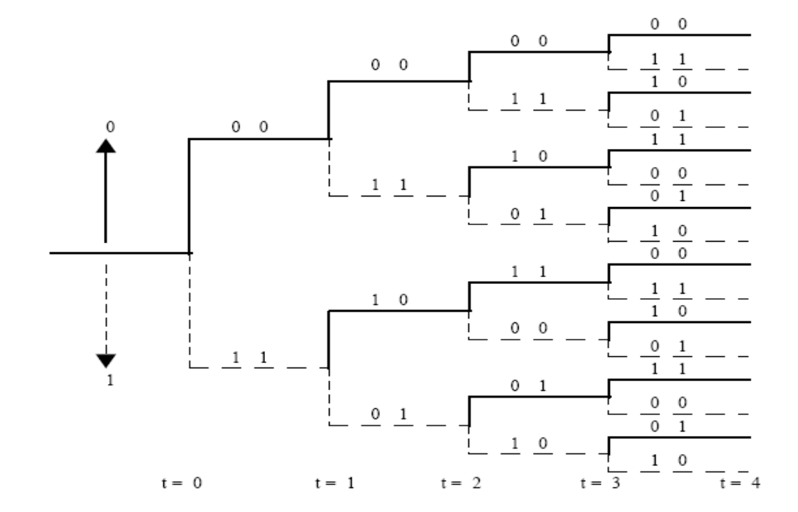
卷积码的树图表示法(码树)
在图6.3中，向上的实线代表输入比特为0，向下的虚线代表输入比特为1，对应的码字输出表示在树图的分支路径上。如输入为(1011)则输出的码字为(11, 10, 00, 01)。
图6.3 图6.1卷积码的电路图输入4个比特时对应的码树

Slide 28
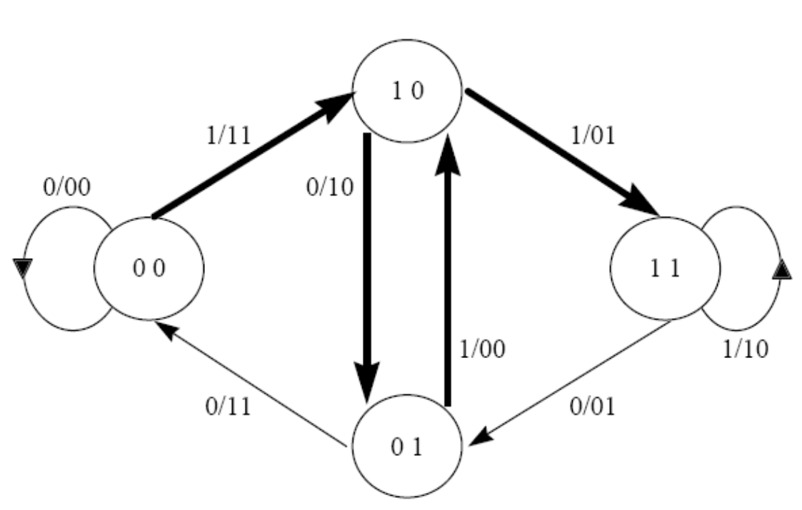
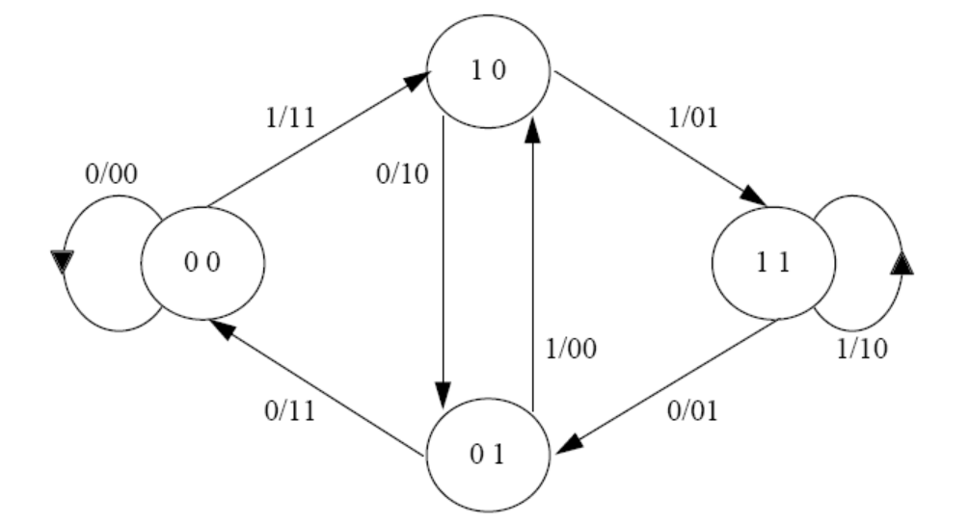
卷积码的状态图表示法
在图6.4中，圆圈里是卷积码电路图移位寄存器的状态，每个输入比特都会导致卷积码电路图从一个状态到另外一个状态的转变；每条路径边上标着k/n，表示输入信息比特k和输入码字n。默认从全0状态开始。如输入为(1011)，则状态转换序列为(10,01,10,11)，输出的码字为(11,10,00,01)。
图6.4 图6.1卷积码的电路图对应的状态图

Slide 29
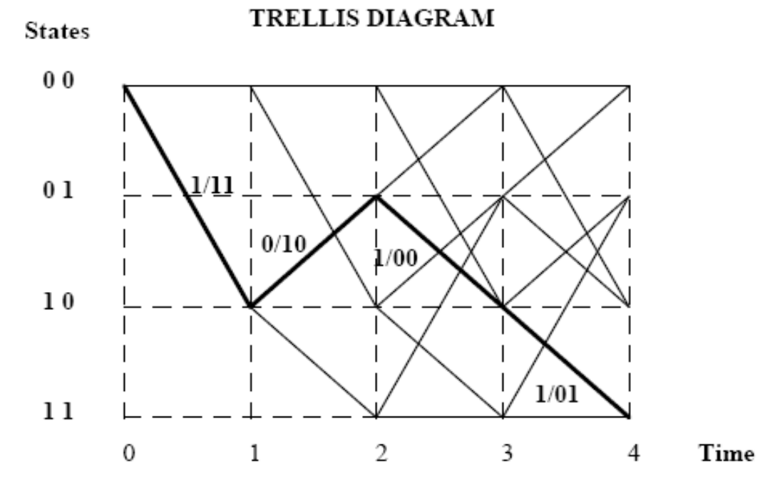
卷积码的Trellis图表示法
Trellis图经常伴随一个图例(Legend)，给出状态的转换以及对应的输入输出k/n等。
图6.7 输入为(1011)时图6.1卷积码电路图对应的Trellis路径
图6.6 图6.1卷积码的电路图对应的Trellis图和图例

Slide 30
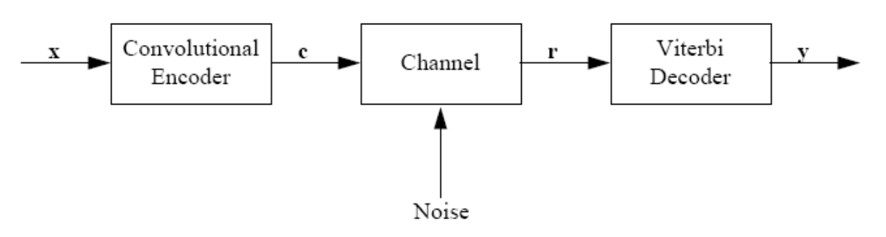
维特比(Viterbi)译码系统
(n,k,m)卷积码, 如输入序列为x，输出码字为c，经过有噪声的信号传输后，得到接收序列r，然后经过Viterbi译码器，得到序列y。
图6.8 卷积码编码及Viterbi译码系统

Slide 31
维特比(Viterbi)译码算法
Viterbi算法计算从接收序列到估值序列y的最大似然估计使得p(r|y)这个条件概率最大
对于码率为r的(n,k,m) 卷积码, 输入的信息长度为L，则输入序列为
x=(x₀⁽¹⁾, x₀⁽²⁾,…, x₀^{(k)}, x₁⁽¹⁾, x₁⁽²⁾,…, x₁^{(k)},…, x_{L+m-1}⁽¹⁾, x_{L+m-1} ⁽²⁾,…, x_{L+m-1} ^{(k)})
对应输出的码字序列为
c=(c₀⁽¹⁾, c₀⁽²⁾,…, c₀^{(n)}, c₁⁽¹⁾, c₁⁽²⁾,…, c₁^{(n)},…, c_{L+m-1}⁽¹⁾, c_{L+m-1} ⁽²⁾,…, c_{L+m-1} ^{(n)})
其中下标表示时间。
消息序列的尾部需要m个0比特使得移位寄存器的状态归0。一般的，默认移位寄存器从全零状态开始，最终还是以全零状态结束。

Slide 32
维特比译码算法的原则
Viterbi译码算法是目前最大似然译码最知名一种方法，其原则为：
(1) 错误不是经常出现的，发生错误的概率很小；
(2) 在一行中发生2个错误的概率要比发生一个错误的概率小很多，即错误是随机分布的。
在工作过程中，Viterbi译码器计算给定长度的整个接收序列的量度。 Viterbi译码器计算所有路径的量度并且基于这些量度进行决策。所有的路径都会进行量度累积，直到有2个路径收敛到同一个点上。这时，具有高量度的路径就是幸存者路径，否则就被丢弃。
最常用的量度就是汉明距离。

Slide 33
维特比译码算法举例
随着译码在Trellis图上按时间进行推进，路径上的量度累积起来，到最后，具有最大量度的那条路径就是幸存者路径。
例如：假设接收序列为(01, 11 01, 11, 01, 01, 11)，在Trellis图上用Viterbi译码算法进行译码。
图6.6 图6.1卷积码的电路图对应的Trellis图和图例

Slide 34
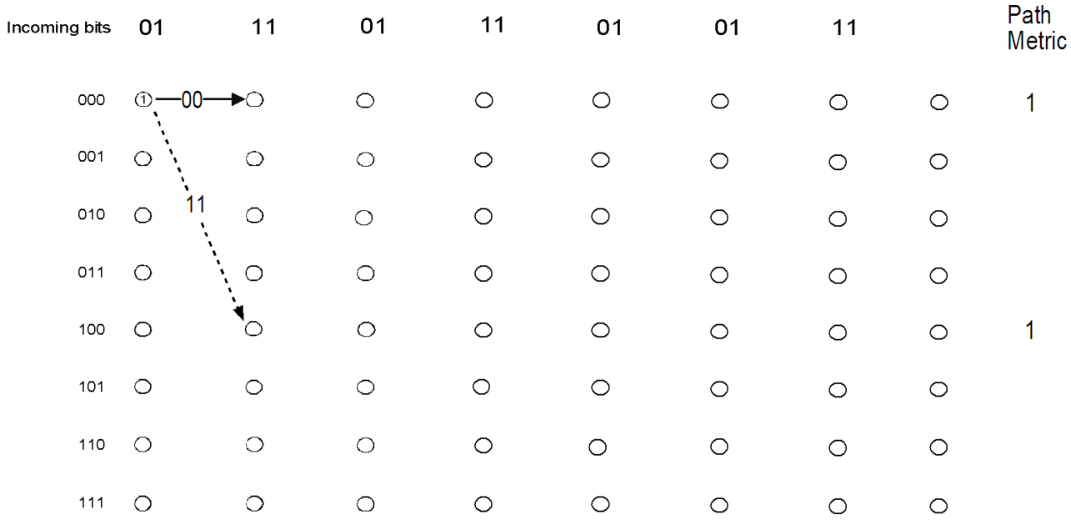
维特比译码算法举例
步骤1：t=0时，接收向量是01，译码器最初状态是000。从这个点出发有2条备选路径，但是哪条路径上的向量跟接收向量都不匹配。译码器计算这2条路径量度，继续同时沿着两条路径往下进行，这2条路径量度都是1。
图6.9 Viterbi译码算法步骤(t=0)

Slide 35
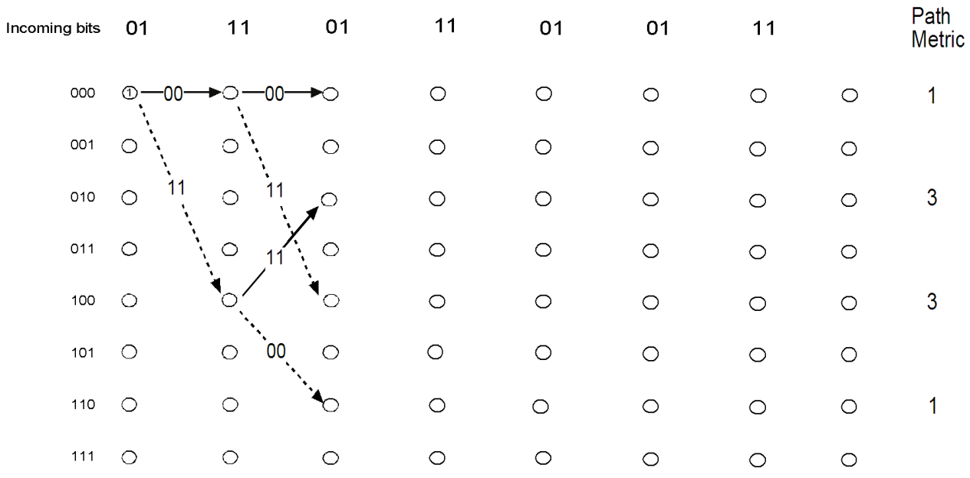
维特比译码算法举例
步骤2：t=1时，接收向量是11，译码器从这两个可能的状态出发，就有4条不同的路径，译码器计算这4条路径量度，并把这些累加的尺度值标在图的右侧。
图6.10 Viterbi译码算法步骤(t=1)

Slide 36
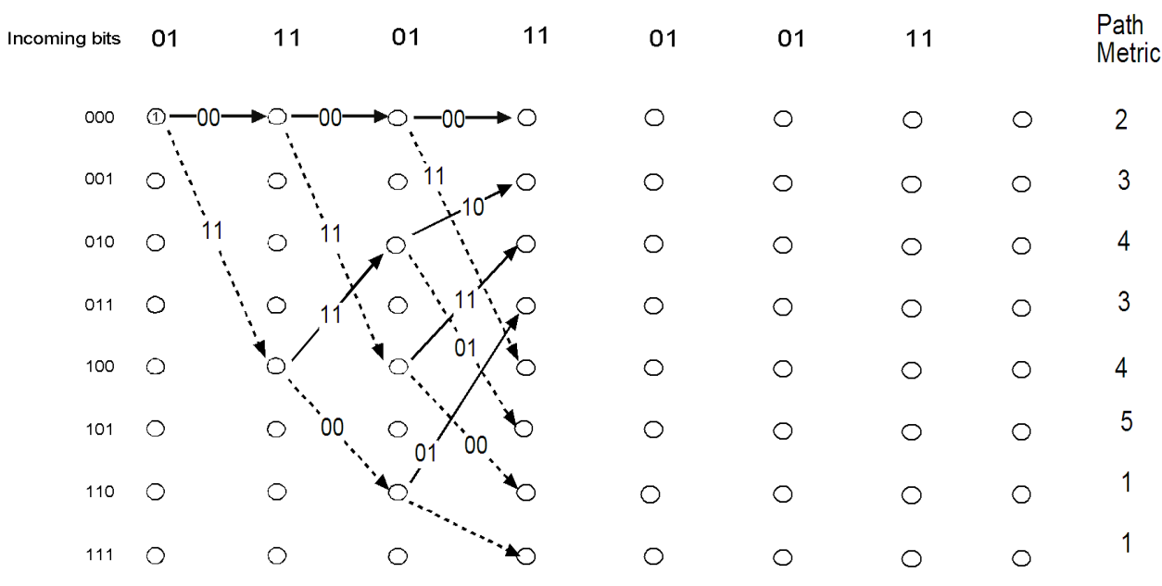
维特比译码算法举例
步骤3：t=2时，接收向量是01，译码器从这4个可能的状态出发，就有8条不同的路径，译码器计算这8条路径量度，把累加的尺度值标在右侧。
图6.11 Viterbi译码算法步骤(t=2)

Slide 37
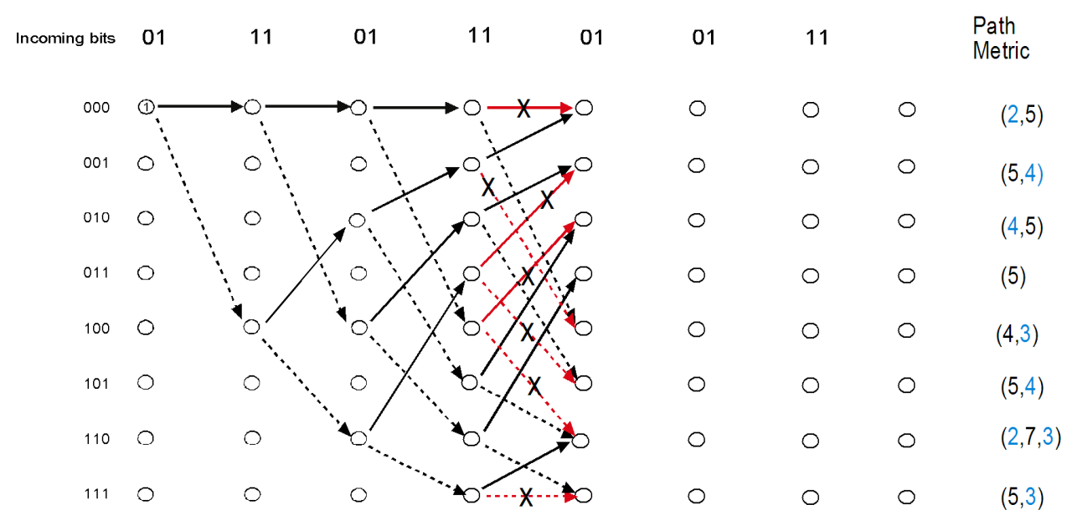
维特比译码算法举例
步骤4：t=3时，每个点都至少有一条到达它的路径。
图6.12 Viterbi译码算法步骤(t=3)

Slide 38
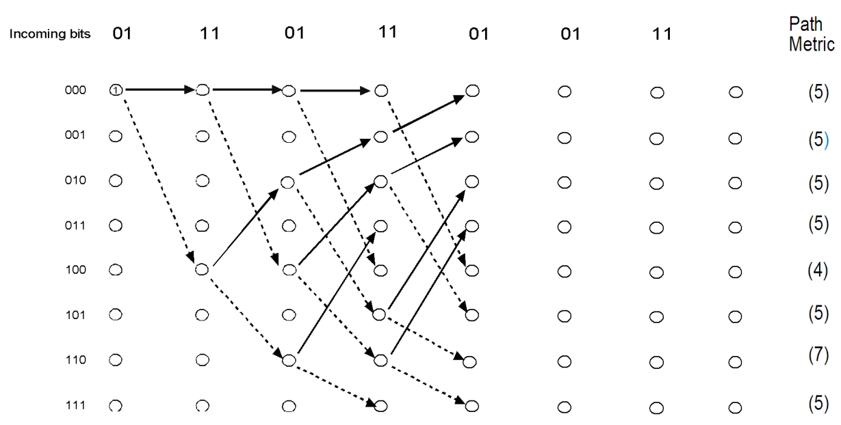
维特比译码算法举例
步骤5：t=4时，根据最大似然准则，将每行量度大的路径留下来。
图6.13 Viterbi译码算法步骤(t=4)

Slide 39
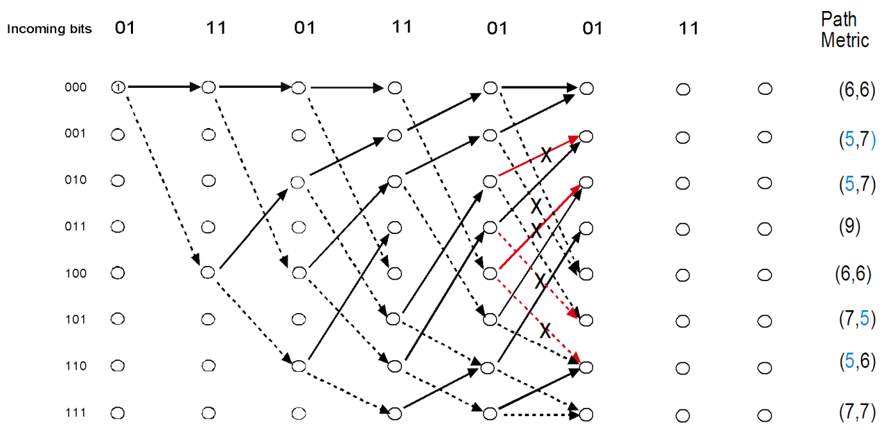
维特比译码算法举例
步骤6：t=5时，继续把累加的尺度值标在右侧，并且把每行量度大的路径留下来。
图6.14 Viterbi译码算法步骤(t=5)

Slide 40
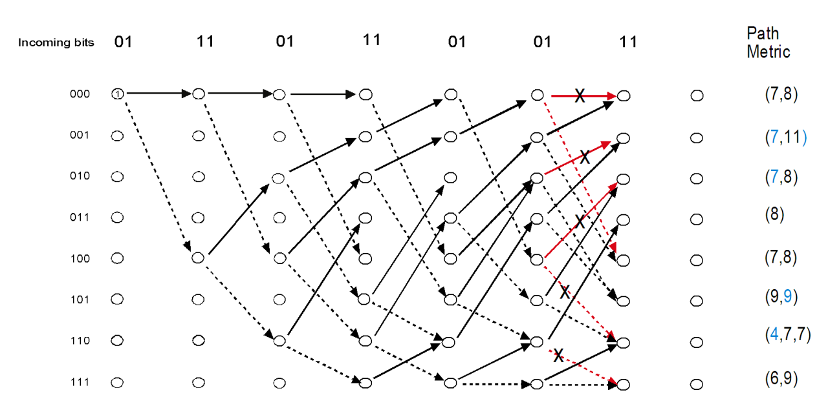
维特比译码算法举例
步骤7、步骤8都类似操作，最终我们得到一条幸存者路径，这条路径分别经过这些状态000, 100, 010, 101, 110, 011, 001, 000，对应的译码后的码字也可以对应得到。
图6.15 Viterbi译码算法步骤(t=6)

Slide 41
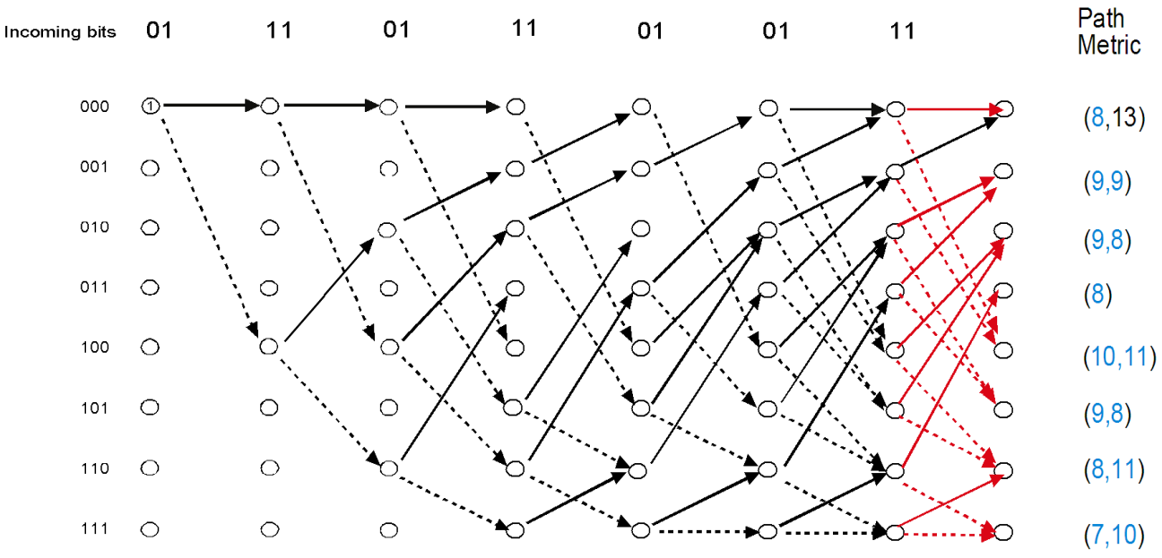
维特比译码算法举例
图6.16 Viterbi译码算法步骤(t=7)

Slide 42
序列译码算法
序列译码算法的描述最好是用类比。假设到一个地方去有多条路，有的路上是有一些路标，有一些地方没有路标或者有路标但无法进行识别，我们也许会走错路，当我们意识到走错路的时候，我们就会回退到一个有路标的地点，然后选择另外一条路径走下去，如此往复，直到我们到达目的地。在这个过程中，我们有可能会回退多次。
在序列译码算法中，类似的，在Trellis图上，每次我们只能沿着一条路径进行译码，序列译码既允许往前走也允许往后退，译码器记录我们的选择，一旦走到两难的路上，就会做标记，当标记的数值不断增加，超过某个预先设定的门限值的时候，就会回退。

Slide 43
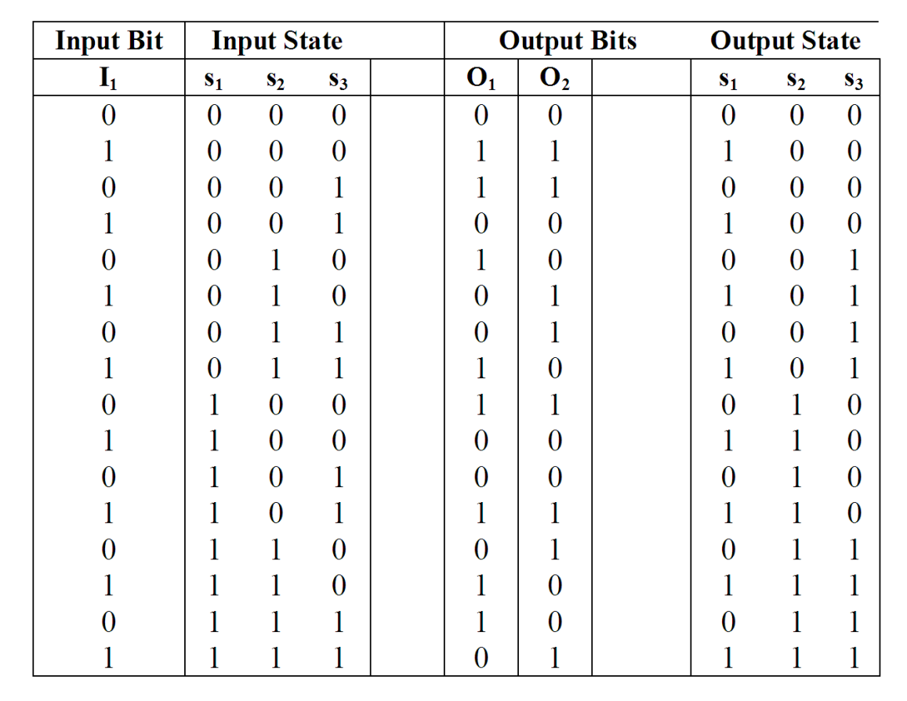
序列译码算法举例
表6.1 (2,1,4)卷积码的真值表
假设发送比特序列(1011000)，最后3比特是尾巴比特，是为了使得移位寄存器可以归零。
如果没有任何错误发生，将会接收到(11,11,01, 11,01,01,11)。但是现在实际接收到的是(01,11, 01,11,01,01,11)，发生了一个错误。
假设回退的门限之为3，下面我们用序列译码算法进行译码如下。

Slide 44
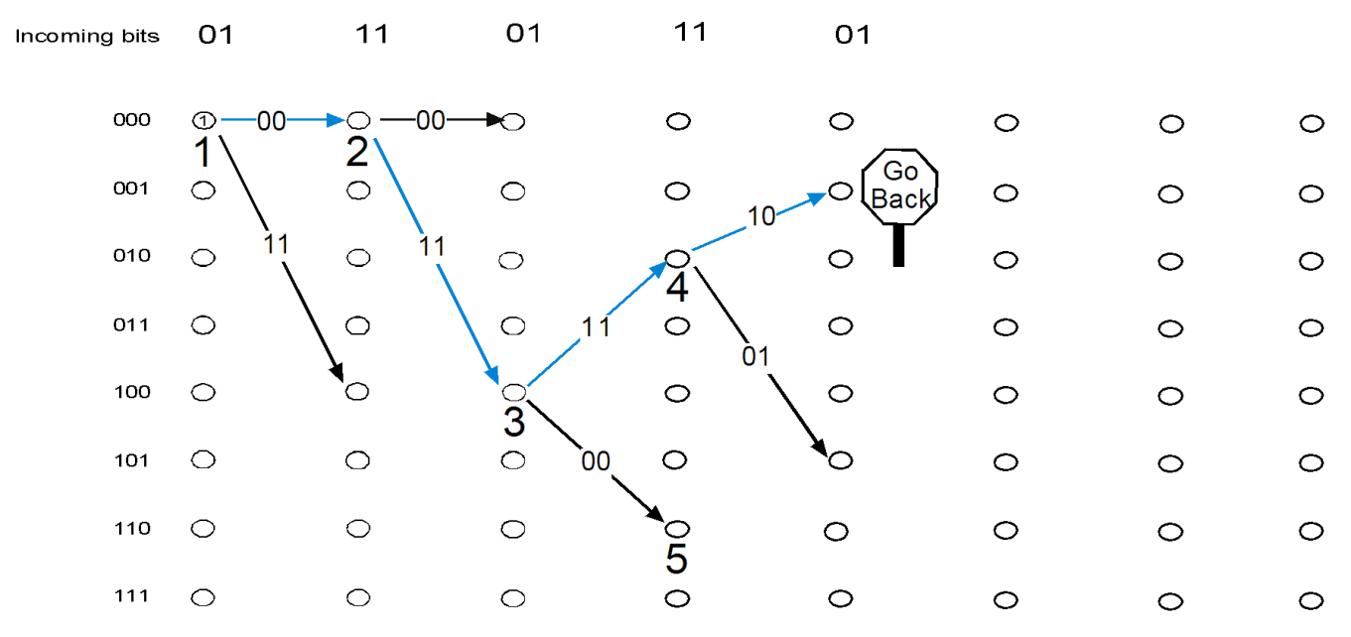
序列译码算法举例
图6.17 序列译码算法

Slide 45
序列译码算法举例
点1：t=0时，接收向量是01，在点1，译码器看两个路径，哪个路径上的向量和接收向量01都不匹配，并且走哪条路径，都是发生了一个错误。假设译码器随机选择上面的分支路径00，继续往下进行，此时译码器把输入比特译成0，把1放在误差计数器里。
点2：接收向量是11，所以直接选择下面的那条路径往下继续，这步没有误差。
点3：接收向量是01，继续走哪条路径，都是发生了一个错误，假设译码器随机选择上面的分支路径11，继续往下进行，把1放在误差计数器里，误差计数器里的数值增加1。
点4：接收向量是11，继续走哪条路径，都是发生了一个错误，假设译码器随机选择上面的分支路径10，然后误差计数器里到达门限值3，所以必须回退到点4，选择下面的分支路径01，然后误差计数器里到达门限值3，所以就得回退到点4的上一级点3。

Slide 46
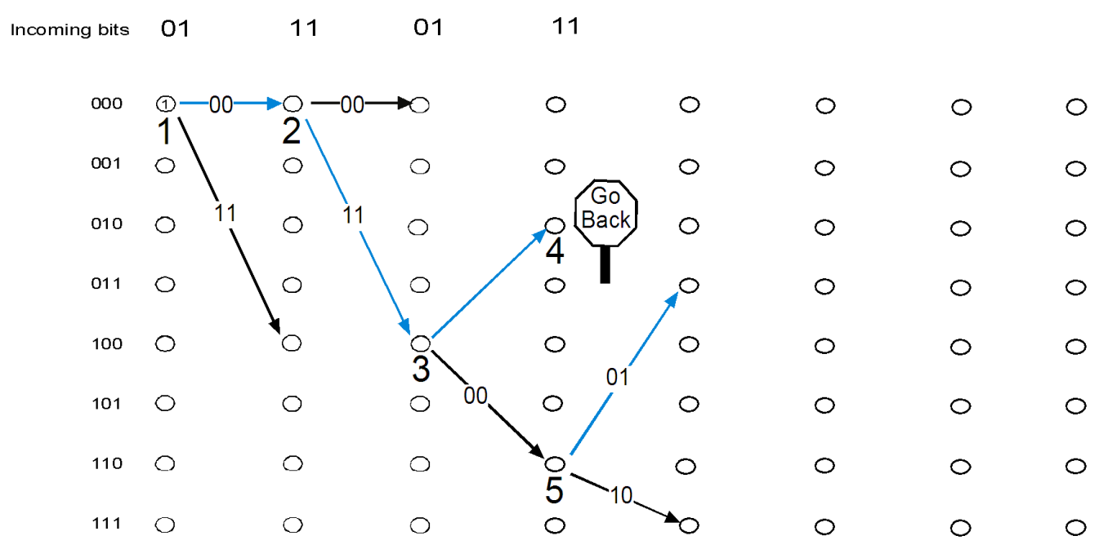
序列译码算法举例
图6.18 序列译码算法

Slide 47
序列译码算法举例
点3：选择下面那条路径00继续，误差计数器里的数值增加1，到达点5
点5：跟刚才到达点4的情况类似，无论选择哪条分支路径，误差计数器里到达门限值3，所以就回退到点3的上一级点2继续
点2：选择上面的分支路径00，此时误差计数器里到达门限值3，所以回退到点1继续。
这样类似操作下去，最终我们得到一条路径。

Slide 48
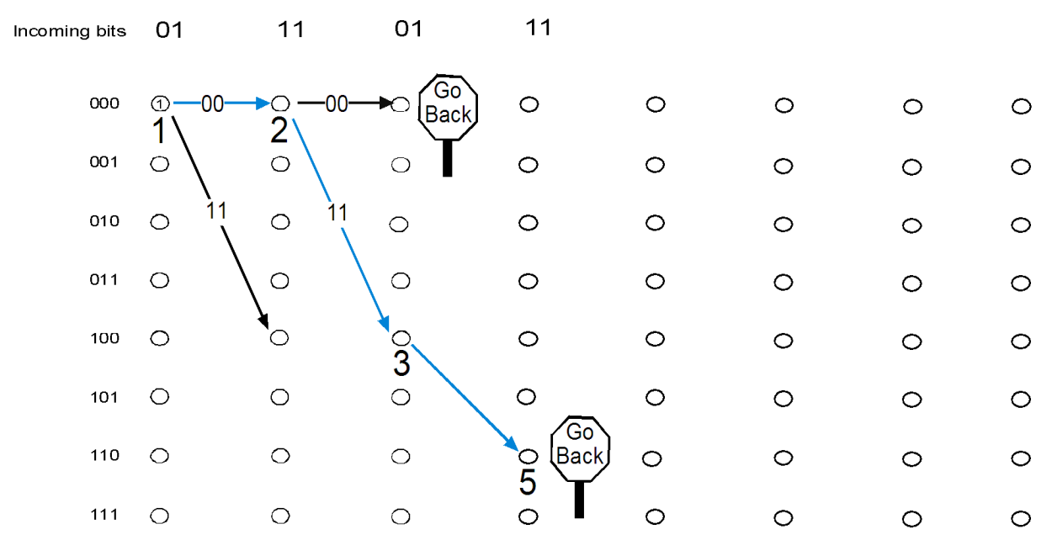
序列译码算法举例
图6.19 序列译码算法

Slide 49
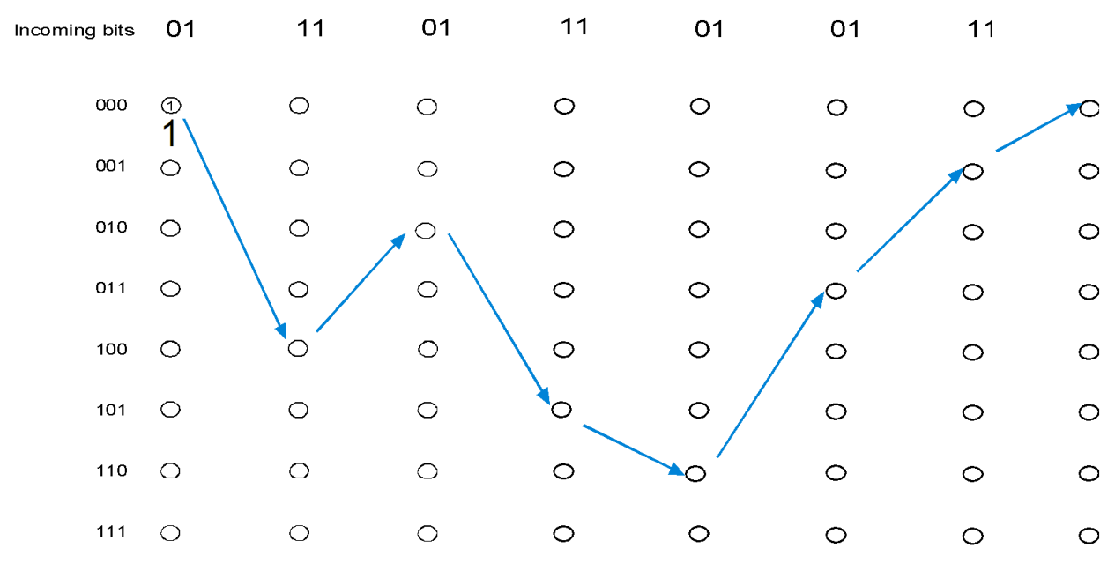
序列译码算法举例
图6.20 序列译码算法

Slide 50
谢谢聆听
敬请批评指正

